Slide 1
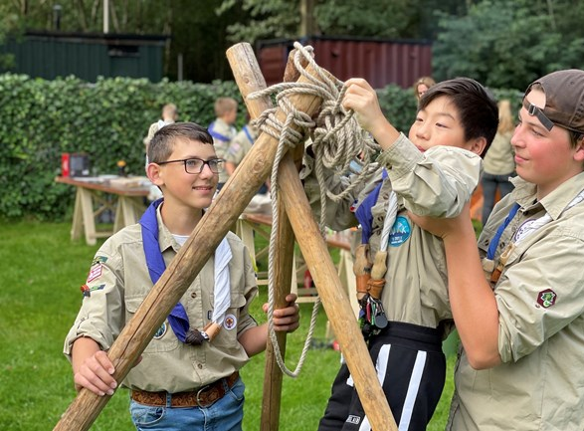
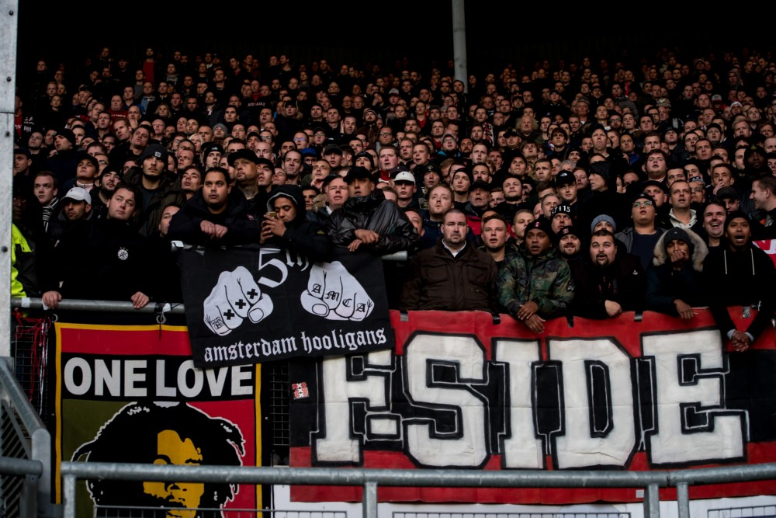
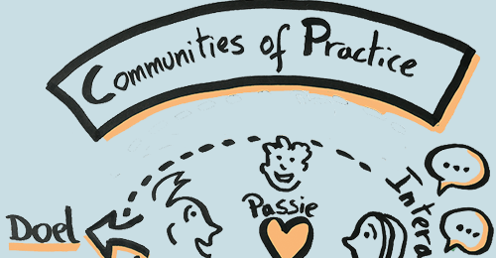
GRIT, LA3 en podcast
De community verbonden

Slide 2
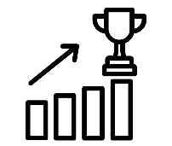
Les 4 – Eventmanagement voor communities
Begrippen
GRIT
Doelgroepbepaling
Waarde creatie
Specialisatie Vrijetijd
IBS Toetsing
Kennistoets
Verantwoording
Presentatie
Week 1 | Week 2 | Week 3 | Week 4 | Week 5 | Week 6 | Week 7 | Week 8 | Week 9 | Week 10

Slide 3
Wil je iets delen? positief… minder positief…
Hoe was je vakantie?
Iets waar ik/wij rekening mee moeten houden.
Hoe laat houden we pauze?

Slide 4
Vandaag
Leerdoelen
Funfacts
Waarden creëren met communities
LA3 toelichten
GRIT
Podcast luisteren
Welkom VMBO studiekiezers
Evaluatie maken
Werken aan LA3

Slide 5
Leerdoelen vandaag
Aan het einde van de les
Weet je hoe je goed kan luisteren naar een podcast en weet je hoe je de informatie die je hoort kan verwerken.
Kan je informatie die je hoort in een podcast verwerken en koppelen aan de lesstof.
Weet je wat de 8 stappen van GRIT inhouden en kan je voorbeelden noemen.

Slide 6
Leerdoelen - les 4
Aan het einde van de les:
Weet je weer wat een doelgroepbepaling is en hoe je deze uitvoert.
Heb je een mini-event kick-off gedaan.
Heb je een kleine groep studiekiezers begeleid door de school.
Weet je hoe je goed kan luisteren naar een podcast en weet je hoe je de informatie die je hoort kan verwerken.
Kan je informatie die je hoort in een podcast verwerken en koppelen aan de lesstof.
Weet je wat de 8 stappen van GRIT inhouden en kan je voorbeelden noemen.

Slide 7
Actualiteit & funfacts
Er is een link tussen Arnhem en Tilburg. ☺
Er was eens een dierentuin in Tilburg opgericht door dezelfde man die ook Burgers Zoo in Arnhem heeft opgericht.

Slide 8
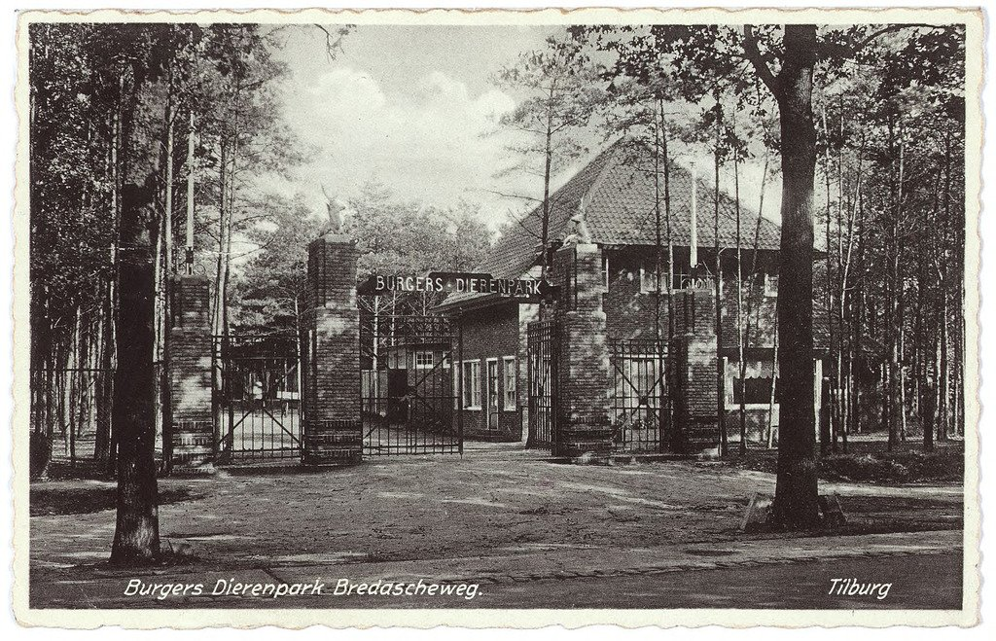
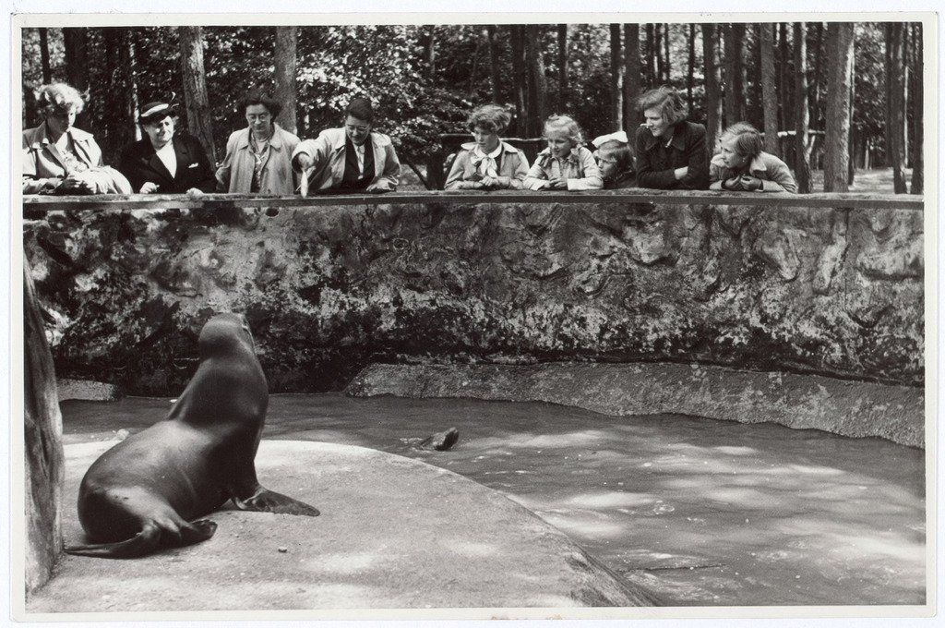
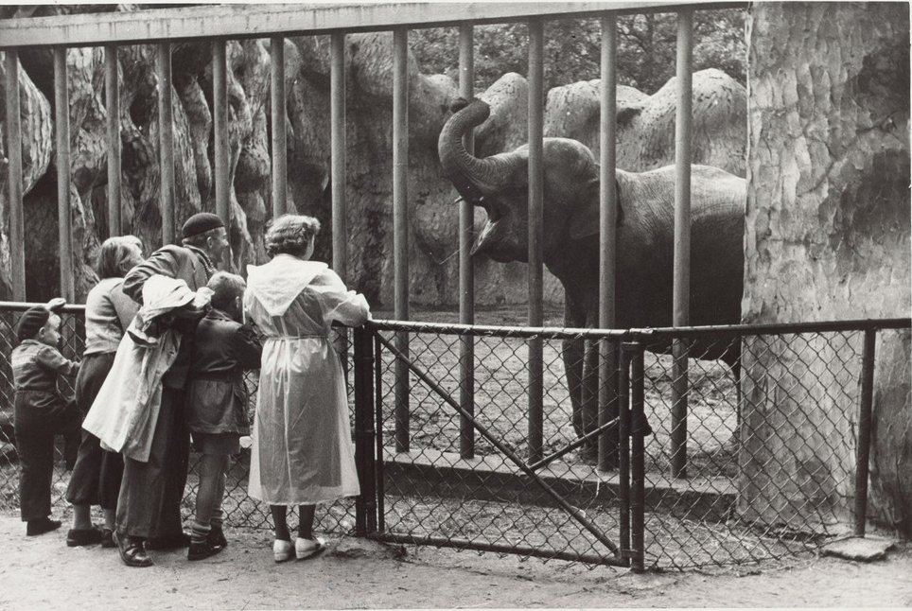
Tilburgs Natuur Park 1932-1974

Slide 9
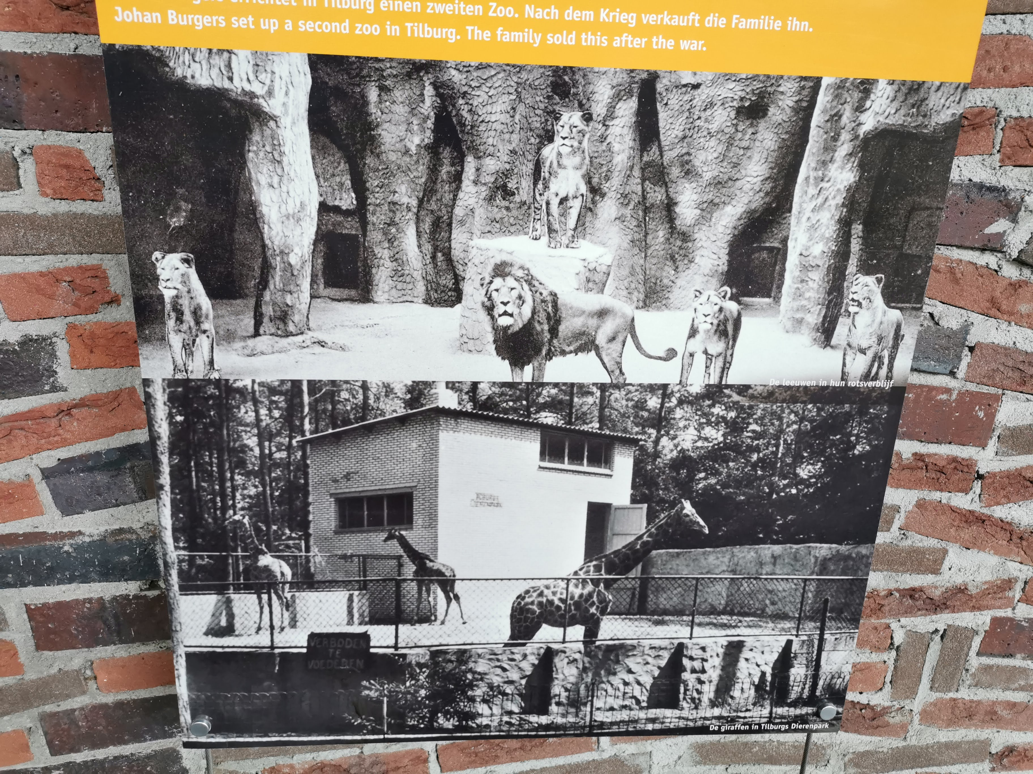
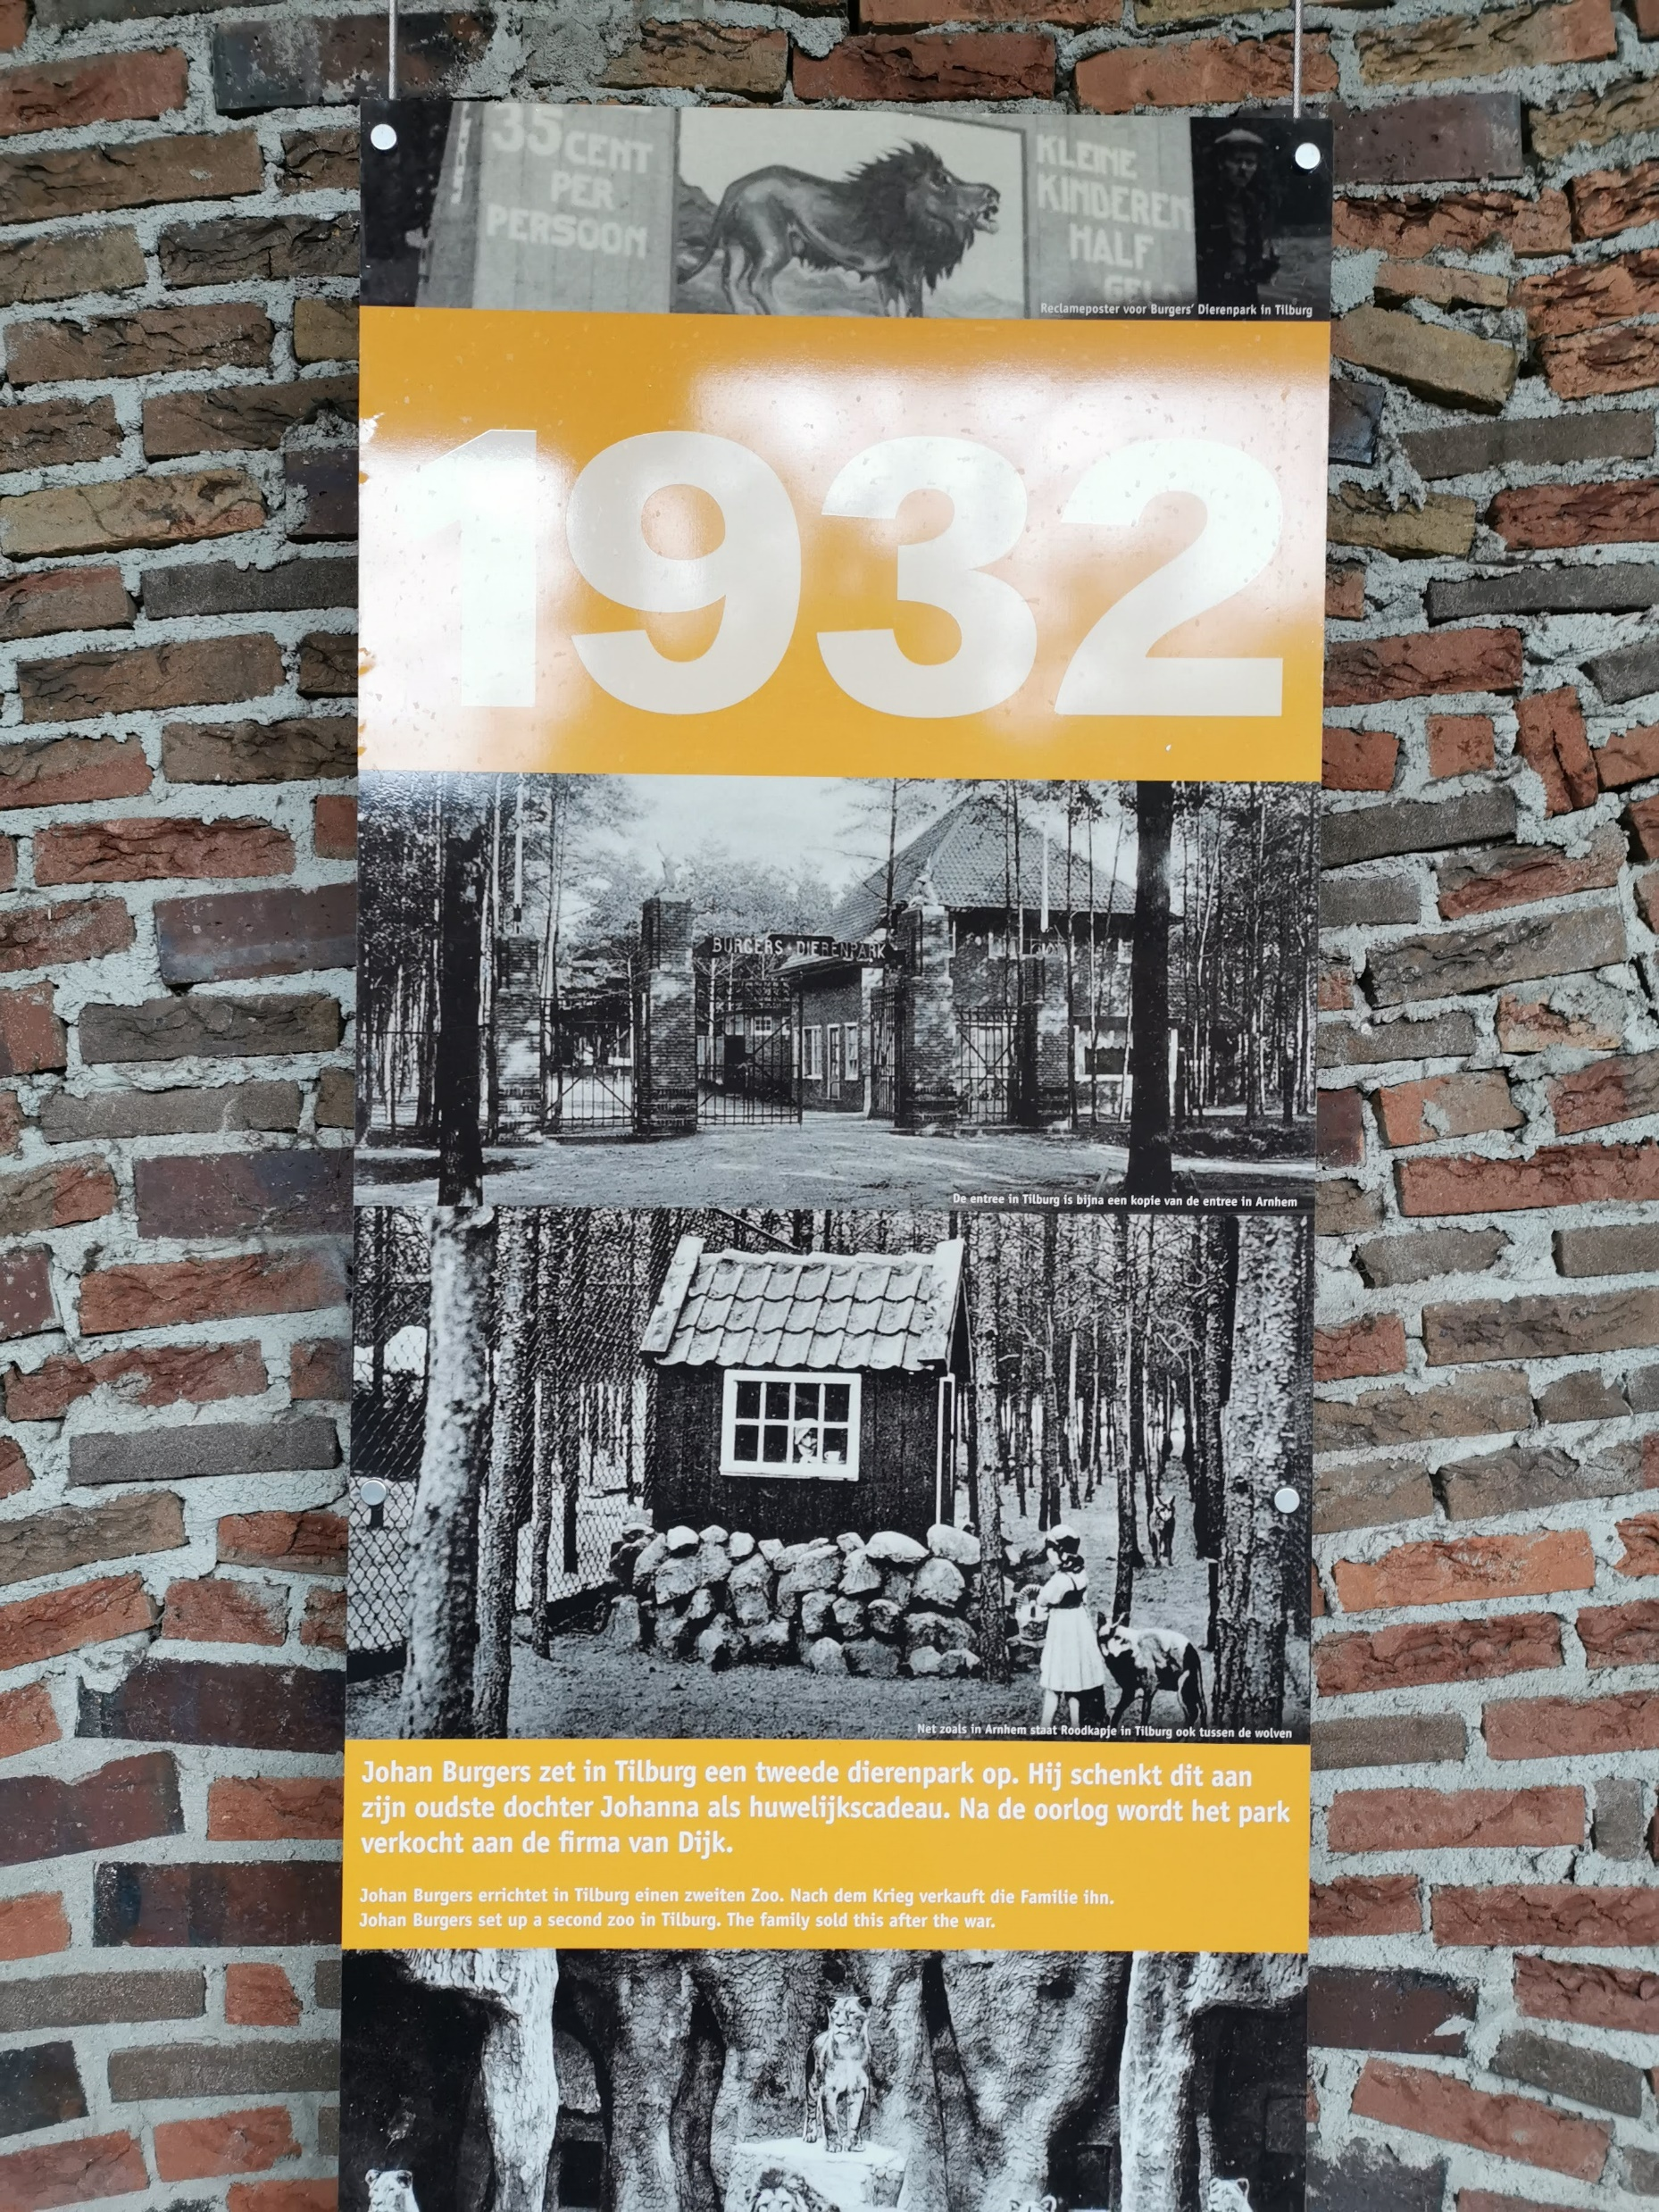
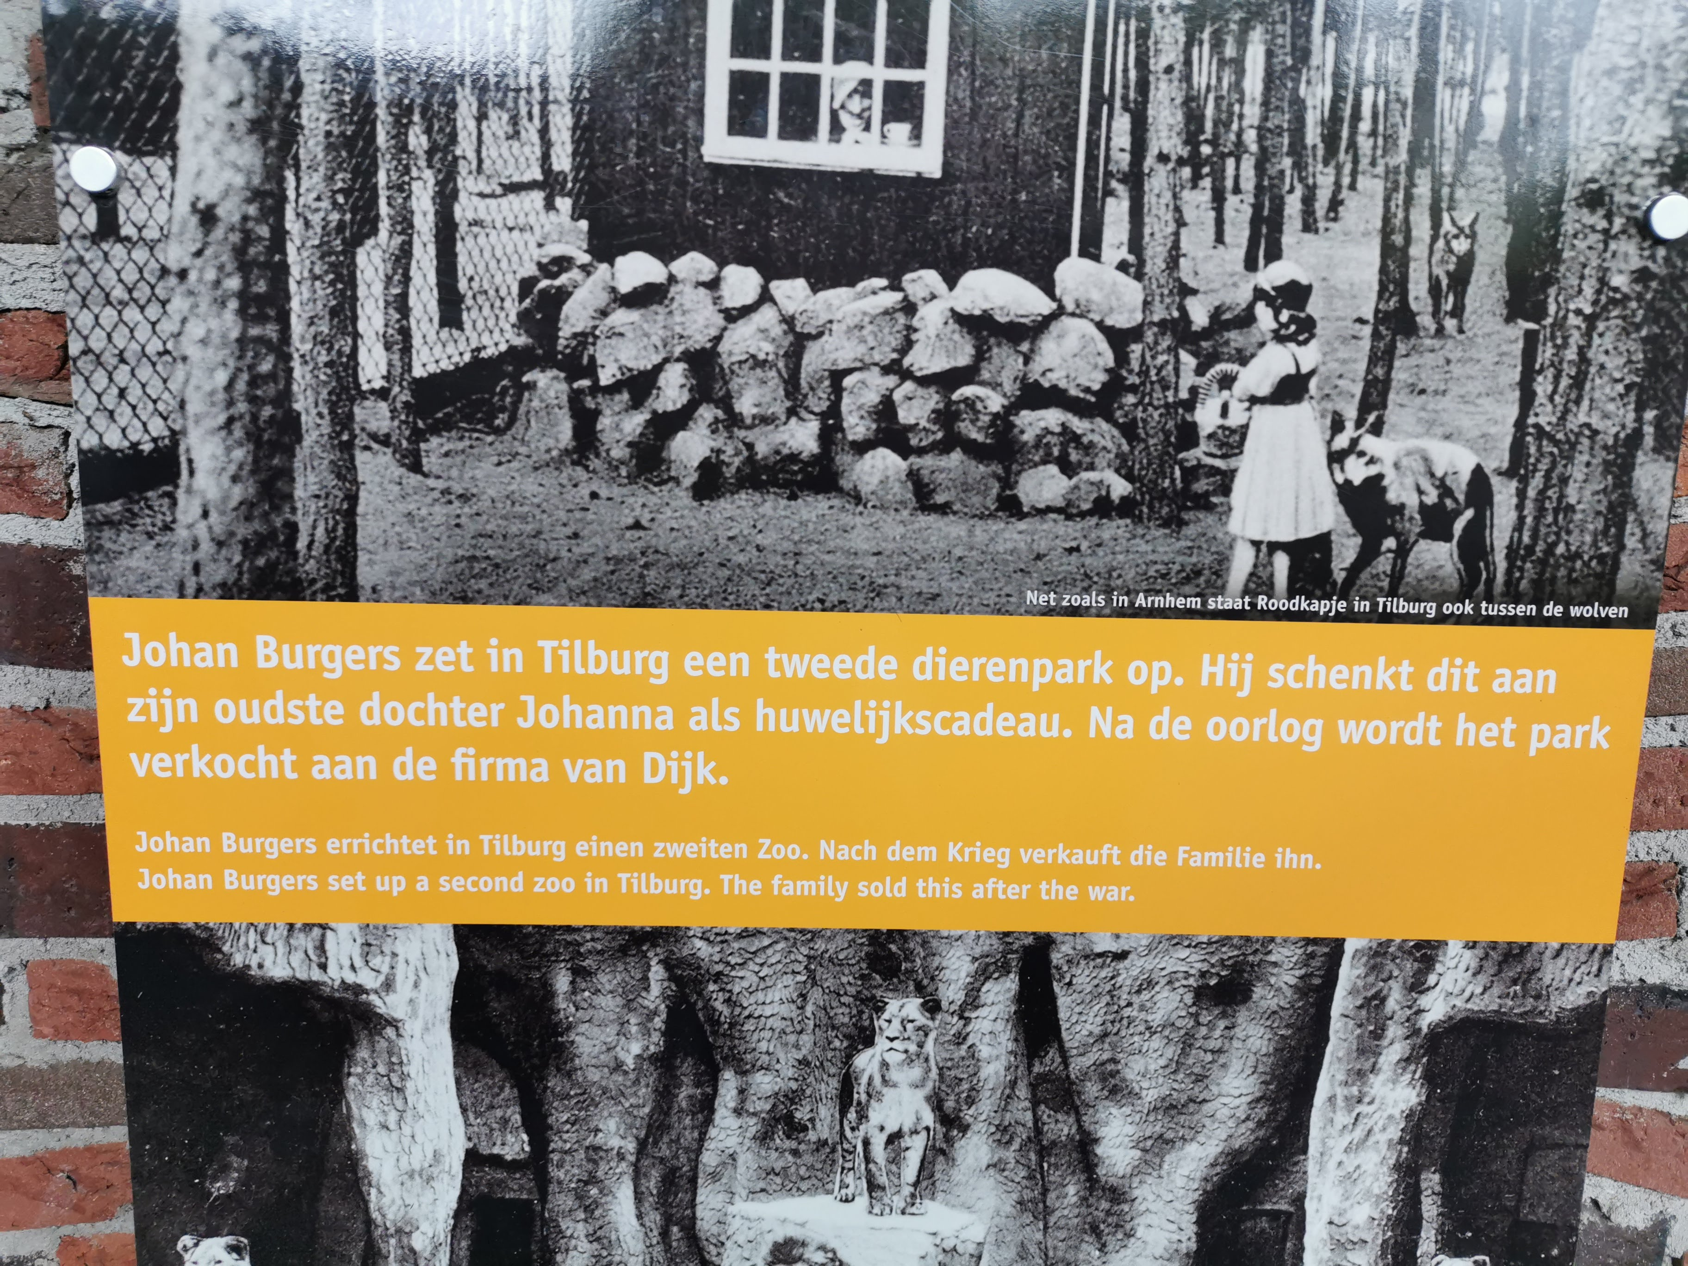

Slide 10
Tilburgs Natuur Dierenpark 1932-1974

Slide 11
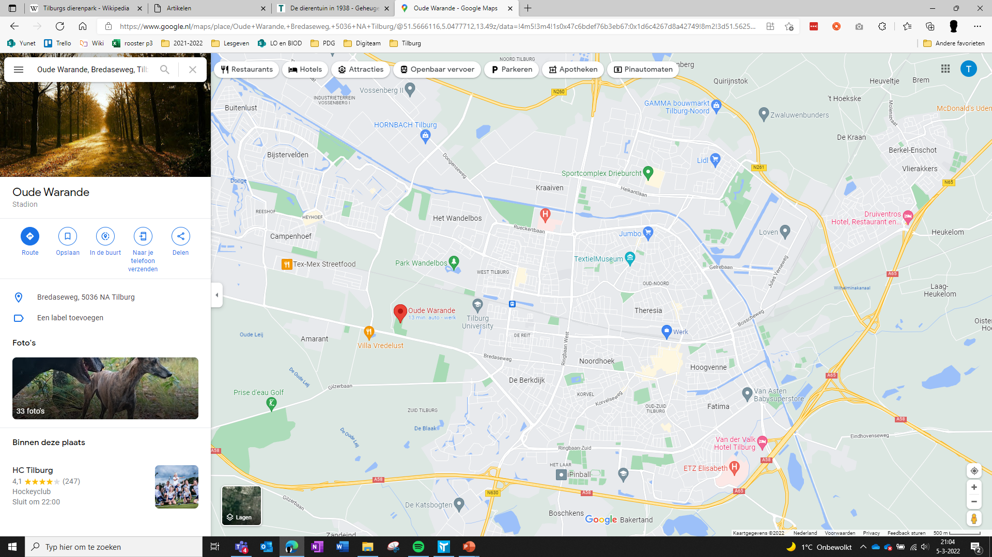

Slide 12
Leerdoelen van vorige les – voor de vakantie
Leg uit:
Wat kan je met de GRIT methode?
Uit hoeveel stappen bestaat GRIT?
Welke stappen weet je nog?
Doelgroepbepaling 1.3
ROI en SROI
Promotiemarketing

Slide 13
Leerdoelen van vorige les – voor de vakantie
Leg uit:
Wat kan je met de GRIT methode?
Uit hoeveel stappen bestaat GRIT?
Welke stappen weet je nog?
Doelgroepbepaling 1.3
ROI en SROI
Promotiemarketing
Wat is de definitie van een advertentie?
Wat is een editorial?
Wat is een advertorial?

Slide 14
Community binden en geld genereren
Wat zijn manieren om geld te verdienen aan een community?
* Brainstorm *

Slide 15
Community binden en geld genereren
Wat zijn manieren om geld te verdienen aan een community?
Merchandise
Social events
Donaties
…

Slide 16
Community binden en geld genereren
Hoe kan je door deze middelen goed in te zetten je community vergroten of je band met de community versterken?
* Brainstorm *

Slide 17
Community binden en geld genereren
Hoe kan je door deze middelen goed in te zetten je community vergroten of je band met de community versterken?
Door de leden van de community die jou financieel supporten ‘iets’ terug te geven.
Toegang tot unieke content of informatie
Voorinschrijven voor een evenement
Meet & greet
….

Slide 18
Voorbeelden
Bikes or Death, podcast community op het gebied van fietstochten
bikes or death - Google Zoeken
Bikes or Death | Podcast op Spotify
Path less pedaled, youtube kanaal op het gebied van fietsen kopen
The Path Less Pedaled
Path Less Pedaled – YouTube
Middelen
Platform om de contentmaker die je waardeert financieel te ondersteunen.
De beste manier voor artiesten en makers om duurzame inkomsten te genereren en contact te leggen met fans | Patreon
Gratis webshop om merchanise te verkopen
Big Cartel - Easy Online Stores for Artists and Makers

Slide 19
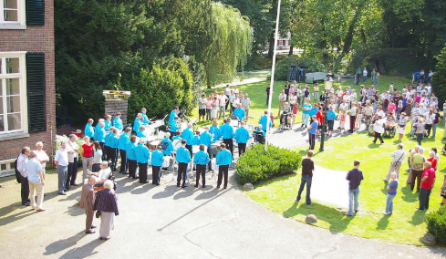
2021-2022_DCV VT LA 3 - Wat kan Vrijetijd doen om mensen bij elkaar te brengen?
1. Leerdoel
Als Adviseur Duurzame Leefomgeving een advies uit kunnen brengen over een gebied, hoe een activiteit én inrichting van het gebied er voor kunnen zorgen dat mensen bij elkaar komen.
2. Leerproduct
Je eindproduct is een verslag waarin met behulp van een SWOT een gebied (buurt of wijk) kritisch wordt doorgelicht in relatie tot vrijetijdsbesteding.
Ook maak je een analyse van de bewoners in de door jouw gekozen buurt.
Aan de hand van een fictief evenement maak je een doelgroep bepaling, breng je de stakeholders en diens belangen in kaart en ga je aan de slag met GRIT. Als Adviseur Duurzame Leefomgeving geef je advies aan de organisatie van het evenement op welke manier online en offline de bestaande community te vergroten is.
3. Leerpad
Kies een gebied (buurt of wijk) in jullie leefomgeving.
Maak een analyse van de bewoners. (demografisch, psychografisch, economisch)
Beschrijf het gebied op de volgende punten:
Hoe ziet dit gebied er uit? (plattegrond)
Welke identiteit heeft deze buurt? En Imago?
Hoe is de infrastructuur? Hoe woont men, wat voor wegen zijn er, welke faciliteiten?
Welke voor vrijetijdsfaciliteiten zijn er? (parken, speelvelden, sporthal, etc.)
Wat wordt er georganiseerd om de buurt bij elkaar te brengen?
Maak een SWOT analyse van de buurt/wijk. (gebied + bewoners)
Breng de stakeholders en hun belangen in kaart.
Bepaald a.d.v. je analyses je doel. Wat wil je met de community bereiken?
Bepaal je doelgroep (binnen de buurt/wijk)
Bedenk een activiteit (Grit stap 1) én een structurele aanpassing in het gebied dat er voor zorgt dan mensen meer bij elkaar kunnen komen.
Werk stap 2, stap 4 en 8 uit van Grit voor jullie evenement.
Stap 2: is je activiteit en aanpassing praktisch haalbaar?
Stap 4: welke online en offline kanalen en middelen zet je in?
Stap 8: hoe ga je het resultaat meten? Beschrijf dit en maak een evaluatie formulier voor de doelgroep én stakeholders.
Geef aan de hand van je uitwerken van bovenstaande punten een onderbouwd advies hoe jou activiteit én jouw idee tot inrichting van het gebied bijdraagt aan de bedoeling om de community te verstevigen en vergroten.
Werk minimaal 2 SDG’s uit welke je minimaal raakt met jou activiteit en herinrichting van het gebied.
4. Samenwerken
Elke week is er tijdens de VT- uren gelegenheid om hier aan te werken en wordt per groepje de voortgang gepresenteerd.
Deze opdracht maak je in duo’s
Deadline 20 maart 2022
Feedback Friends 28 maart 2022
5. Bronnen
SWOT analyse
Tilburg in cijfers
Wijken van Tilburg
Wijkraden in Tilburg
NRIT
GRIT

Slide 20
Opdracht 2: doelgroep bepaling vervolg
Lees 1.3, 1.3.1, 1.3.2, 1.3.3
Leestijd: 6 minuten
Noordhoff Hoger Onderwijs - Zo organiseer je een event inkijkexemplaar - Pagina 24-25 (publitas.com)

Slide 21
GRIT – organiseren van een evenement
Stap 1: Formuleer je idee
Stap 2: Onderzoek de haalbaarheid
Stap 3: Organiseer je team
Stap 4: Promoot je event
Stap 5: Bereid de uitvoering voor
Stap 6: Stel een draaiboek op
Stap 7: Voer het event uit
Stap 8: Handel het evenement af

Slide 22
GRIT – stap 1
Formuleer je idee

Slide 23
GRIT – stap 1
Formuleer je idee
Concept
Voor wie (doelgroep)
Voorlopige begroting
wie, wat, waar, hoe, wanneer, waarom; op hoofdlijnen

Slide 24
GRIT – stap 2
Onderzoek op haalbaarheid

Slide 25
GRIT – stap 2
Onderzoek op haalbaarheid
Financiële haalbaarheid onderzoeken
Is er behoefte aan dit evenement?
Verdiepen in:
Locatie
Vergunningen
Praktische uitvoerbaarheid
Technische haalbaarheid
Voorlopige risicoanalyse
Dit doe je met als doel;
GO/NO GO moment
Wat je in deze fase rond hebt is een:
Concreet voorstel
Financiële begroting

Slide 26
GRIT – stap 3
Organiseer je team

Slide 27
GRIT – stap 3
Organiseer je team
Overzicht van alle taken en rollen
Werven personeel
Taakomschrijvingen met verantwoordelijkheid
Wie gaat wat wanneer doen?
Overleg structuur en frequentie
Afspraken over hoe alle afspraken en resultaten worden vastgelegd.

Slide 28
GRIT – stap 4
Promoot je event

Slide 29
GRIT – stap 4
Promoot je event
Promotie plan opstellen
Welke (digitale) kanalen ga je inzetten?
Wie doet wat en wanneer
Op welke locaties ga je promoten
Wat is je boodschap?

Slide 30
GRIT – stap 5
Bereid de uitvoering voor
*kan tegelijk gedaan worden met stap 6

Slide 31
GRIT – stap 5
Bereid de uitvoering voor
*kan tegelijk gedaan worden met stap 6
Bereikbaarheid van de locatie en parkeervoorzieningen
Toegang, kaartverkoop, programma, catering, techniek
Opening en sluiten “ceremonie”
Verzekeringen
Veiligheidsplan
Slechtweer plan
Risico analyse
Medische verzorging

Slide 32
GRIT – stap 6
Stel een draaiboek op
*kan tegelijk gedaan worden met stap 5

Slide 33
GRIT – stap 6
Stel een draaiboek op
*kan tegelijk gedaan worden met stap 5
Wie, wat op welk moment doet en wat hij/zij daar voor nodig heeft (hulpmiddelen)
Opbouw, uitvoering, gedetailleerd programma, afbouw van je evenement.

Slide 34
GRIT – stap 7
Voer het evenement uit.

Slide 35
GRIT – stap 7
Voer het evenement uit.
Aan de hand van het draaiboek wordt het evenement uitgevoerd.
Het gaat nooit precies zoals het gepland is.
Noteer zaken die je verrast hebben in het draaiboek.
Noteer wat je anders zou doen of waar je aan moet denken.

Slide 36
GRIT – stap 8
Handel het evenement af.

Slide 37
GRIT – stap 8
Handel het evenement af.
Vergelijk je doelstelling met het werkelijke resultaat.
Waar liggen de verbeterpunten voor je volgende evenement?
Financiële eindafrekening
Einde evaluatie met alle betrokkenen.

Slide 38
Bezoek VMBO breda
Welkom en evaluatie

Slide 39
35 leerlingen + 4 leraren
13.00 – 15.30 uur
Welkom
Naamkaartje
buttons
Rondleiden 15-20 minuten
Voorstellen
Waar is wat
Vertel vooral over jezelf
Wat doe je hier?
Hoe jij het vind.
Specialisatie

Slide 40
Evaluatie vragen.
Wat vond je het leukst vandaag bij Yuverta? Open vraag
Wat vind je van de school en waarom? Open vraag
Geef een cijfer voor de dag. 1-10
Wat heb je vandaag geleerd? Open vraag
Heb je interesse in deze opleiding? Ja/nee/weet ik niet

Slide 41
Podcast: communities
onderwerp communities in de evenementenbranche link
luisteren
duur 30 minuten
waarom?
Het sluit perfect aan op wat jullie dit blok leren in de IBS lessen en specialisatie.
Je kan toets vragen verwachten over deze podcast.

Slide 42
Podcast tips
Luister tips
Luister alleen de podcast, doe geen andere dingennders tegelijkertijd.
Zorg dat je notities kan maken.
Wanneer je een woord niet begrijpt, pauzeer, zoek het op en spoel 10-30 seconden terug en luister opnieuw.
Luister op momenten dat het rustig is om je heen of wanneer je alleen bent. Bijvoorbeeld in de trein, tijdens het wachten op de bus, etc.
Ben je hier bewust van
Studenten leren meestal door 90% te doen, en onthouden ze slechts 10% van wat ze lezen en 20% van wat ze luisteren.

Slide 43
Einde

